Slide 2
REUNION D’INFORMATION ECHANGES INTERNATIONAUX
Mobilité 2021-2022

Slide 3
MANAGEMENT INTERNATIONAL: L3 BCI et M1

Slide 4
Volet international de la formation
Acquérir des connaissances académiques
Découverte: pays, région, université
Compétences linguistiques et interculturelles
Capacités d’adaptation
Développement des relations
Construire votre projet: L3 / M1:
…avec les responsables de parcours, les responsables d’échanges, et le service RI

Slide 5
CONTACTS
Relations Internationales IAE Chambéry
Camille RAVET
Responsable des Relations Internationales
Marta BORCHIO
Coordinatrice internationale
04 79 75 85 58
international-chy.iae@univ-smb.fr
www.iae.univ-smb.fr

Slide 6
Echanger sur votre projets
À rencontrer avant de déposer votre dossier de candidature
Voir site internet pour définir les responsables
Amy Church-Morel –
Nolwenn Le-Liboux (échanges hispaniques)
Gretchen Pascalis
Richard Calvi (Aalto – M1 S7)

Slide 7
Interlocuteurs démarches administratives
BUREAU RI de l’IAE
Réunions d’informations
Procédure de Candidature
Centralisation des candidatures
Jury et sélection
informations générales
Suivi pendant votre séjour dans l’université d’accueil
DRI
- Ouverture du logiciel Move On pour les candidatures à une bourse dans le cadre d’un départ à l’étranger.
BOURSES (Erasmus+, Région, AMI)
attribution gestion et toute information relative au paiement de l’acompte et du solde.
- contrats d’études, des contrats étudiants, des attestations de présence/départ: documents nécessaires à l’obtention de la bourse.

Slide 8
Les opportunités de mobilité
Programmes d’échange Erasmus+
Mobilités intra-européennes
Mobilités Internationales de Crédits
Conventions bilatérales
Consulter la liste des échanges MI S6 et S8 et notre carte interactive des partenariats

Slide 9
Pays | Ville | Nom de l'établissement partenaire | Code Erasmus | Discipline | Niveau | Langue | Niveau requis | Durée | Nom du responsable
Allemagne | Heilbronn | Hochschule Heilbronn | D HEILBRO01 | MANAGEMENT | M1 | All | B1 | S ou A | Ute Lemke
Allemagne | Reutlingen | Hochschule Reutlingen | D REUTLIN02 | MANAGEMENT | M1 et M2 | Ang/All | B1/B2 | S ou A | Ute Lemke
Allemagne | Deggendorf | Technische Hochschule Deggendorf | D DEGGEND01 | MANAGEMENT | L3/M1 et M2 | Ang+All deb | B1 | S ou A | Ute Lemke
Autriche | Vienne | FHWien der WKW | A WIEN21 | MANAGEMENT | L3 | All/Ang | B1/B2 | S | Ute Lemke
Autriche | Krems | IMC Fachhochschule Krems | A KREMS03 | MANAGEMENT | L3, M1 et M2 | Ang | B2/C1 | S ou A | Ute Lemke
Belgique | Mechelen | Thomas More | B MECHELE14 | MANAGEMENT | L3 | Ang | B2 | S2 | Amy Church-Morel
Belgique | Bruxelles | Haute Ecole EPHEC | B BRUXEL82 | MANAGEMENT | L3/M1 | Fr ou Ang | B2 | S | Amy Church-Morel
Brésil | Florianopolis | UFSC |  | MANAGEMENT | M1 | Port |  | S | Nolwenn Le Liboux
Brésil | Florianopolis | UNISUL |  | MANAGEMENT | M1 et M2 | Port |  | S | Nolwenn Le Liboux
Chine | Macau | Macau University of Science and Technology |  | MANAGEMENT | L3 | Ang |  |  | Amy Church-Morel
Colombie | Ibague | Universidad del Tolima |  | MANAGEMENT | L3/M1 | Esp |  | S ou A | Nolwenn Le Liboux
Espagne | Valence | FLORIDA - Centre de Formación | E VALENCI16 | MANAGEMENT | M1 | Esp | B2 | S ou A | Nolwenn Le Liboux
Espagne | Oviedo | Universidad de Oviedo | E OVIEDO01 | MANAGEMENT | L3/M1 | Esp/Ang | B1 | S ou A | Nolwenn Le Liboux
Espagne | Vigo | Universidad de Vigo | E VIGO01 | MANAGEMENT | L3/M1 | Esp/Ang | B1 | S ou A | Nolwenn Le Liboux
Espagne | Madrid | Universidad Rey Juan Carlos | E MADRID26 | MANAGEMENT | M1 | Esp | B1 | S ou A | Nolwenn Le Liboux
Finlande | Porvoo | HAAGA-HELIA Ammattikorkeakoulu | SF HELSINKI40 | MANAGEMENT | M1 | Ang | B2 | S ou A | Gretchen Pascalis
Finlande | Aalto | Aalto University School of Science | SF ESP0012 | MANAGEMENT | L3/M1 | Ang | B1 | S7 uniquement | Richard Calvi
Finlande | Lappeenranta | Lappeenrannan Teknillinen Yliopisto | SF LAPPEEN01 | MANAGEMENT | M1 | Ang | B1 | S ou A | Amy Church-Morel
Irlande | Letterkenny | Letterkenny Institute of Technology | IRL LETTERK01 | MANAGEMENT | L3 / M1 | Ang | B1 | S | Amy Church-Morel
Italie | Aoste | Università degli Studi della Valle d'Aosta - Université de la Vallée d'Aoste | I AOSTA02 | MANAGEMENT | M1 | Ita |  | S ou A | Amy Church-Morel
Lituanie | Vilnius | Vilnius University Business School | LT VILNIUS20 | MANAGEMENT | L3/M1 | Ang | B1 | S | Gretchen Pascalis
Pays-Bas | s-Hertogenbosch | Avans Hogeschool | NL BREDA01 | MANAGEMENT | L3 | Ang | B2 | S2 | Amy Church-Morel
Pologne | Poznan | Uniwersytet Ekonomiczny w Poznaniu | PL POZNAN03 | MANAGEMENT | L3/M1 | Ang | B2 | A | Amy Church-Morel

Slide 10
LA CANDIDATURE
Réfléchir sur vos objectifs
Vous renseigner
Visiter les sites web des universités partenaires
Echanger sur vos projets avec les enseignants responsables avant le rendu des candidatures
Préparer le dossier de candidature en ligne
Respecter - le dépt, le niveau L3/M1 et niveau de langue requis (voir tableau)
Indiquer vos universités de préférences.
Bien expliquer votre projet – dans la lettre de motivation
Inclure dans la candidature vos justificatifs de niveau de langue (SELF ou autres)
Veiller à ce que le dossier soit complet et soigné
Déposer le dossier en ligne pour au plus tard le 15 janvier 2021 à 12h
Notes:
1. Une lettre de motivation en français justifiant chacun de vos choix avant un paragraphe dans la/les langue(d) d’étude envisagées 2. Un CV détaillé : cursus universitaire, séjours professionnels, expériences professionnelles, etc. 3. La photocopie des notes obtenues les années précédentes (baccalauréat compris), avec le détail de chacun des cours y compris les relevés des années non validées 4. Un justificatif test de langue pour les langues concernées : TOIEC, TOEFL, DIALANG Cervantes

Slide 11
TEST DE LANGUE
Le test de langue est obligatoire pour tous les étudiants CANDIDATS à une mobilité internationale
Procédure DIALANG pour :
allemand envoyée par mail à tous les candidats concernés
anglais Instructions ici

Slide 12
Timeline
24/11
Réunion d’information
15/01
12h
dépôt de la candidature en ligne
A partir du 25/01: Jurys
Courant février 2021: Inscription sur Moveon APRES avoir été sélectionné
05/02 : délais de retour du coupon réponse par l’étudiant
01/02 : annonce des résultats
Courant février/mars/avril NOMINATION auprès de l’université d’accueil (selon indications du partenaire)
Contrat d’études à établir (selon indications )
Courant février/mars/avril INSCRIPTION auprès de l’université d’accueil (selon indications du partenaire)

Slide 13
ATTENTION !
Quoiqu’il arrive vous ne devez entreprendre:
aucune démarche (achat billet d'avion, visa, logement, etc.) tant que le partenaire n'a pas accepté votre candidature et pour les étudiants non Européens, tant que vous n’avez pas votre visa.

Slide 14
PROCEDURE
Demande de bourses
Inscription sur moveon APRES avoir été sélectionné
Inscription auprès de l’université d’accueil
Selon les indications reçues du partenaire
Contrat d’études à rendre selon indications données par le bureau des RI

Slide 15
INSCRIPTION MOVE ON
La base Moveonline sera ouverte pour les candidatures pour les mobilités à l'étranger (études) début octobre.
NE PAS S’INSCRIRE AVANT D’AVOIR ÉTÉ DÛMENT SELECTIONNÉ PAR LE JURY

Slide 16
La DRI: Direction des Relations Internationales
Mathilde D’Harcourt
mobilite-iae.dri@univ-smb.fr
DRI 27 rue Marcoz
B.P.1104 73011 Chambéry Cedex
La DRI s’occupe de:
BOURSES (Erasmus+, Région, AMI)
attribution gestion et toute information relative au paiement de l’acompte et du solde.
contrats d’études, des contrats étudiants, des attestations de présence/départ: documents nécessaires à l’obtention de la bourse.

Slide 17
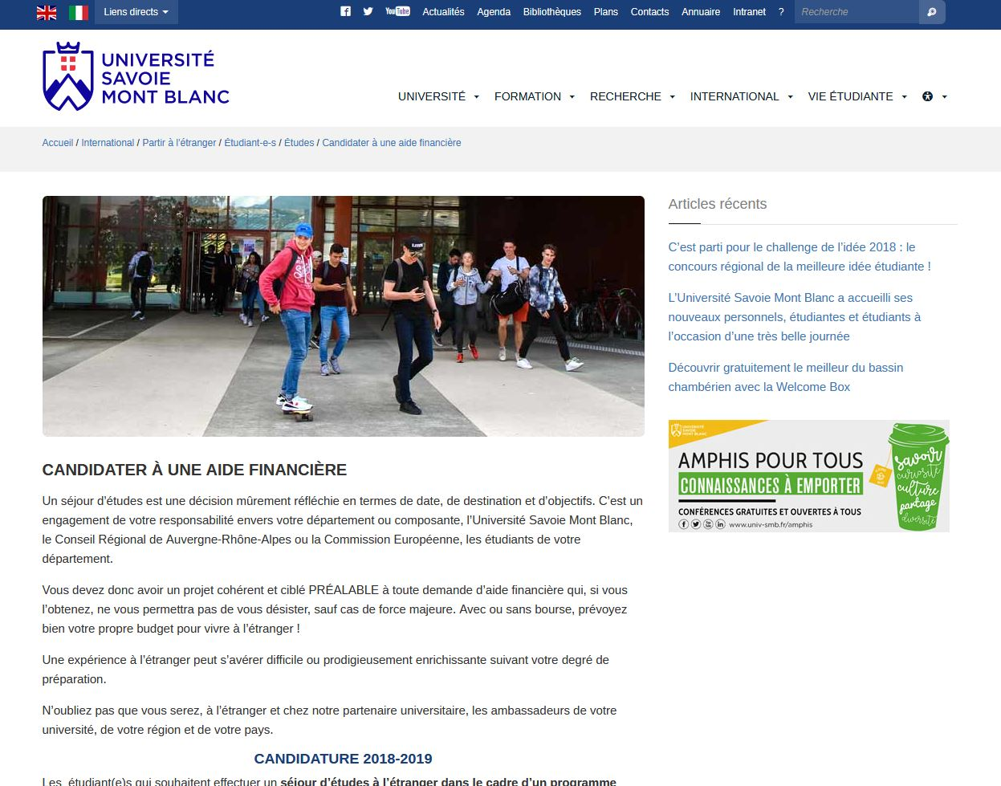
LES FINANCEMENTS
Consulter le site web de l’USMB
https://www.univ-smb.fr/international/partir-a-letranger/etudiant-e-s/etudes/candidater-a-une-aide-financiere/

Slide 18
LE CONTRAT D’ETUDE ou LEARNING AGREEMENT
Le learning agreement est un contrat entre vous, l’université Savoie Mont Blanc et l’université d’accueil.
Il permet de valider vos ECTS (30 au semestre et 60 à l’année) et de justifier votre formation à l’étranger pour le paiement des bourses.
Il doit être signé par vous, le responsable d’échange ou de département, le responsable d’échange de l’université d’accueil (et pour les contrats bilatéraux, par les universités).

Slide 19
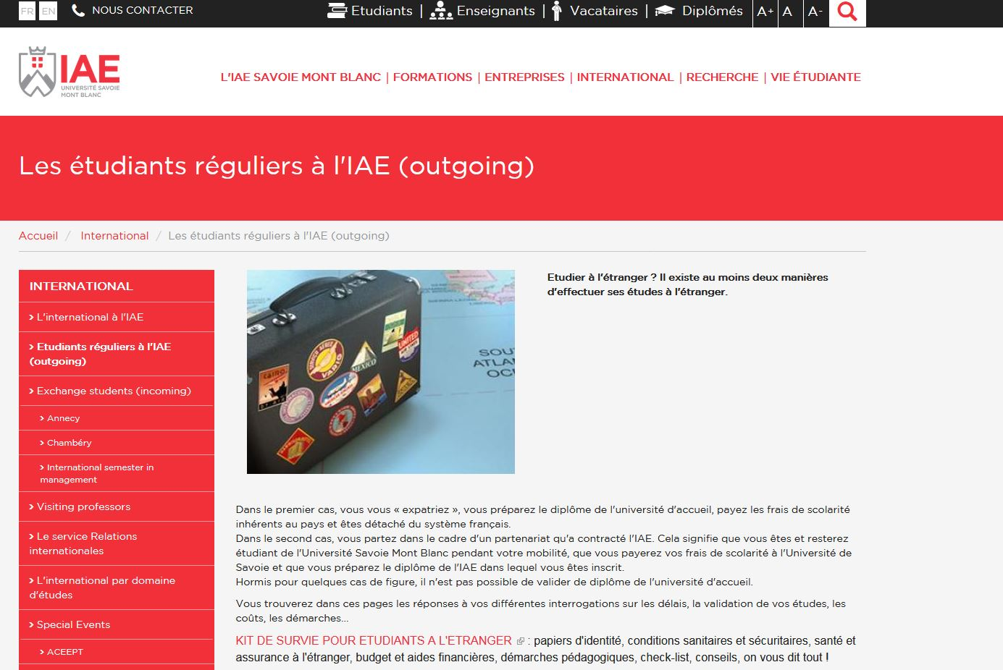
SITE INTERNET

Slide 20
Informations Covid 19 et mobilités
https://generation.erasmusplus.fr/coronavirus-ca-se-passe-comment-la-mobilite-erasmus/
SITE ARIANE:
https://www.diplomatie.gouv.fr/fr/conseils-aux-voyageurs/conseils-par-pays-destination/
Notes:
Explication du déroulement des mobilités en ce moment pour rassurer les étudiants et dire que même si la situation ne s’améliore pas d’ici là les mobilités restent possibles (online)

Slide 21
CONTACTS
Relations Internationales IAE Chambéry
Camille RAVET
Responsable des Relations Internationales
Marta BORCHIO
Coordinatrice internationale
04 79 75 85 58
international-chy.iae@univ-smb.fr
www.iae.univ-smb.fr

